Slide 1
View
Controller
Model
화면이름 - main.html
<a href
="/웹컨텍스트패스/lab14/SalListServlet">급여 리스트 보기 </a>
a href
="/웹컨텍스트패스/lab14/InsertSalServlet">새 급여 등급 등록하기</a>
<a href
="/웹컨텍스트패스/lab14/DeleteListServlet">급여 리스트 보기</a>
클래스명 - SalListServlet.servlet
SalDAO, SalVO객체활용
1) salDAO 객체를 생성한다.
2) getSalList로 전체 Sal 정보를 가져온다.
3) request의 setattribute로 전체 Sal정보를 등록 후 salList로 forward
클래스명 – SalVO.java
int grade;
int losal;
int hisal;
getters, setters
클래스명 - InsertSalServlet.servlet
SalDAO, SalVO 객체 활용
1) salDAO 객체를 생성한다.
2) salVO 객체를 생성한다.
3) grade, losal, hisal을 InsertTable에서 getParameter로 받아온다.
4) setter로 vo객체에 입력
5) salDAO의 insertSal로 DB에 입력
6) SalList로 forward
클래스명 – SalDAO.java
ArrayList<SalVO> getSalList(){}
int getLosal(int grede){}
int getHisal(int grade){}
int insertSal(SalVO vo){}
int updateSal(SalVO vo){}
int deleteSal(int grade){}
화면이름 – SalList.jsp
- SalListservlet에서 list를 받아와 출력해준다.
화면이름 – InsertTable. jsp
- grade, losal, hisal을 테이블에서 입력받음
클래스명 - DeleteSalServlet.servlet
- SalDAO, SalVO 객체 활용
1) sal DAO 객체를 생성한다.
2) DeleteTable에서 getParameter로 grade받아온다.
4) salDAO의 deleteSal로 DB에 삭제
5) SalList로 forward
화면이름 – DeleteTable. jsp
- grade, losal, hisal을 테이블에서 입력받음

Slide 2
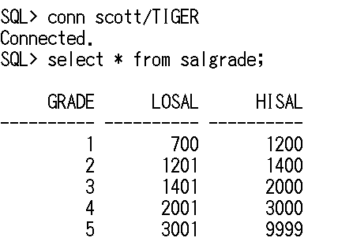
Salgrade 테이블에 다음과 같은 기능이 가능한 웹 프로그램을 작성을 위한 설계를 하세요.
등록
검색 – grade 값을 입력 받아 해당 grade의 losal과 hisal 검색하여 출력
삭제 - grade 값을 입력 받아 해당 레코드 삭제.

